Slide 1



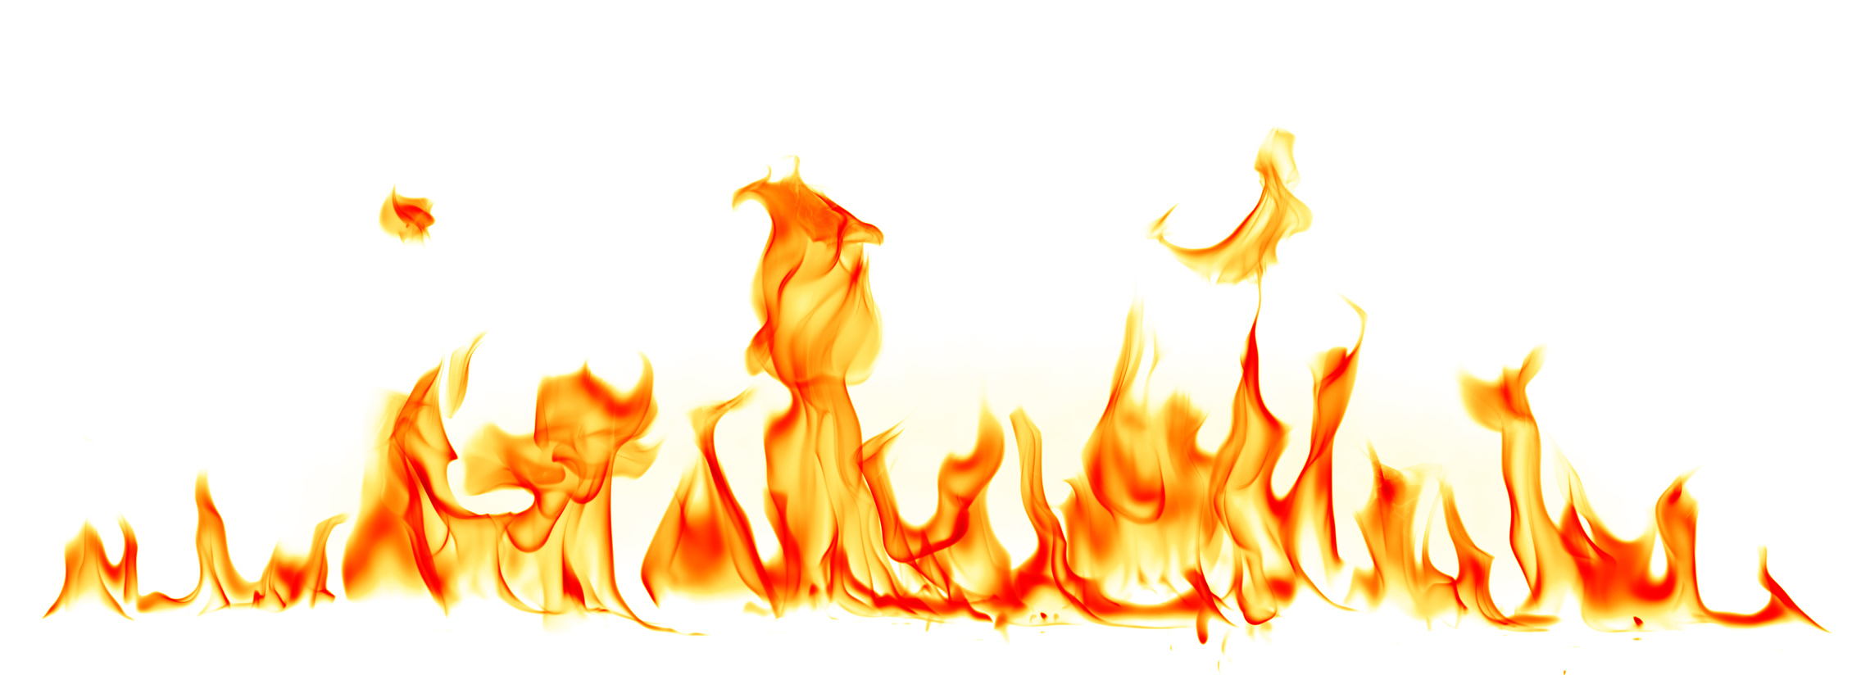
Indirizzi: Classico, Linguistico, Scienze Umane, Scientifico, Scienze Applicate
Via Dante 4, 45011 ADRIA (RO) tel. 0426 21107 - C.F. 90016140296
Codice Meccanografico ROIS00100E - COD.UFF. UF9OB7
e-mail: rois00100e@istruzione.it rois00100e@pec.istruzione.it
Prevenzione e protezione antincendio
Secondo il D.P.R. 1 agosto 2011, n. 151 e il Codice di Prevenzione incendi: D.M. 3 agosto 2015 .
Prof.ssa Eleonora Canetti – Referente sicurezza e ASPP – email: eleonora.canetti@istruzione.it

Slide 2

RISCHIO
Il RISCHIO è la combinazione tra la PROBABILITA’ (o frequenza) del verificarsi di un dato evento dannoso (infortunio-incidente) e la GRAVITA’ (detta magnitudo) delle sue conseguenze

Slide 3
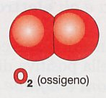
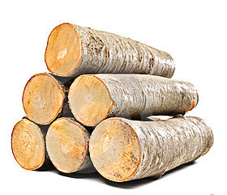
IL TRIANGOLO DEL FUOCO
COMBUSTIBILE | COMBURENTE | ENERGIA DI INNESCO
Sostanza in grado di bruciare | Ossigeno presente nell’aria | Temperatura di infiammabilità
Solido
Liquido
Gassoso
OSSIGENO
(almeno 15%)
COMBUSTIBILE
(nel campo di infiammabilità)
CALORE
Se manca un solo componente non si può verificare un incendio

Slide 4
TEMPERATURA DI ACCENSIONE
Minima temperatura alla quale la miscela combustibile-comburente inizia a bruciare spontaneamente in modo continuo senza ulteriore apporto di calore dall’esterno.
BENZINA 250 °C CARTA 230 °C LEGNO 220 °C
TEMPERATURA D’INFIAMMABILITA
Temperatura alla quale occorre portare un combustibile (liquido o solido) affinché esso emetta vapori combustibili in quantità tali da incendiarsi in presenza di un innesco, sia esso fiamma o scintilla.
BENZINA 12 °C GASOLIO 85 °C LEGNO 200 °C

Slide 5
Cause accertate d’incendio | Percentuale
Elettricità (scintille, surriscaldamento conduttori e/omotori) | 31,83%
Mozziconi di sigarette e/o fiammiferi | 8,86%
Autocombustione | 8,74%
Faville (saldature, incendi limitrofi) | 6,14%
Guasti impianti riscaldamento (apparecchi, bruciatori, camini) | 4,25%
Dolose | 3,69%
Surriscaldamento di motori e/o macchine non elettriche | 3,06%
Fulmini | 2,79
Esplosioni e scoppi | 0,98%
Cause concomitanti ma non riconducibili ad una specifica | 29,66%

Slide 6
        CLASSIFICAZIONE DEI FUOCHI (C.E.N.- U.N.I.)
CLASSE A: Fuochi da materiali solidi, generalmente di natura organica, la cui combustione avviene con combustione di braci;
CLASSE B: fuochi da liquidi o da solidi liquefattibili;
CLASSE C: FUOCHI DI GAS; Metano, GPL, acetilene, idrogeno …
CLASSE D: FUOCHI DI METALLI; Magnesio, sodio, alluminio
CLASSE E: FUOCHI DI NATURA ELETTRICA.
E

Slide 7
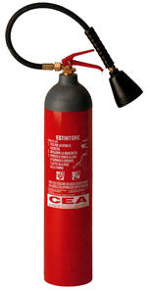
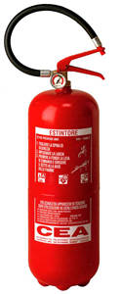
Attenzione in presenza di persone!!!
Anidride Carbonica
Polvere

Slide 8
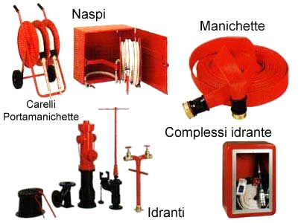
        USO DELL’ACQUA COME ESTINGUENTE
È l’estinguente ideale per lo spegnimento di fuochi di classe “A” (fuochi da solidi)
Può essere utilizzata, solo in particolari condizioni e nebulizzata, su alcuni fuochi di classe B (liquidi))
PRINCIPIO D’AZIONE:
Sottrazione di calore;
Riduzione di ossigeno
Azione meccanica di separazione
VIDEO: IL FENOMENO DEL BOILOVER

Slide 9
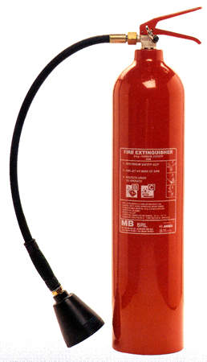
        USO DELL’ANIDRIDE CARBONICA
In concentrazioni superiori al:
• 4 - 5 %, puo provocare disagi e malesseri;
• 9 %, puo provocare la perdita di conoscenza e
• 15%, puo provocare la morte per asfissia.
Si segnala che negli impianti fissi a CO2 le concentrazioni di estinzione risultano sempre superiori al 34 - 35 %.

Slide 10
CORRETTO IMPIEGO DEGLI ESTINTORI
  Dirigere il getto sempre con il vento alle spalle e iniziando dal basso. La nube di polvere deve raggiungere una estensione ottimale sul fronte delle fiamme
  Iniziare l’operazione di spegnimento sempre dal davanti e dal basso, respingendo gradualmente il fronte delle fiamme

Slide 11
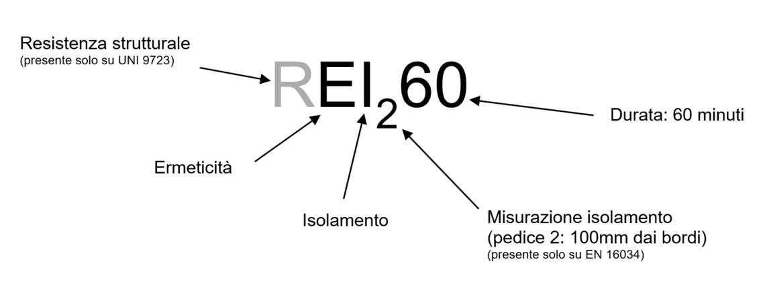
  RESISTENZA DELLE STRUTTURE
• la stabilita R è l’attitudine di un elemento da costruzione a conservare la propria resistenza meccanica sotto l’azione dell’incendio;
• la tenuta E è la capacita di un elemento da costruzione di non lasciar passare (ne tantomeno produrre) fiamme, vapori o gas caldi dal lato esposto a quello non esposto;
• l’isolamento I è l’attitudine di un elemento costruttivo a ridurre la trasmissione del calore

Slide 12
I SISTEMI DI SPEGNIMENTO DEGLI INCENDI
(Rottura del triangolo della combustione)
SEPARAZIONE
SOFFOCAMENTO
RAFFREDDAMENTO
INIBIZIONE CHIMICA

Slide 13
EFFETTI DEGLI INCENDI SULLE PERSONE
  USTIONI;
  PERDITA DI CONOSCENZA
  ASFISSIA (sotto il 10%);
  DIMINUZIONE DELLA VISIBILITA’;
  CROLLO DELLE STRUTTURE PORTANTI.

Slide 14
QUIZ FINALE ANTINCENDIO
  https://docs.google.com/forms/d/e/1FAIpQLSeufuaz6QtGjGShT_0xtuBzbe6sorbUQ1O7CRtCUF0oMpvxJw/viewform?usp=sf_link

